Slide 1


Risultati Numerici
TEAM 4 - FOOD

Slide 2

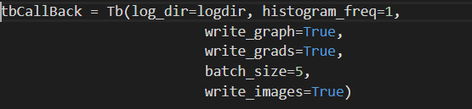
TensorBoard
TensorBoard è un software di visualizzazione fornito con una qualsiasi installazione TensorFlow standard.
E’ stato concepito come un modo per aiutare a comprendere il flusso dei tensori nel modello di interesse in modo da poter eseguire il debug ed ottimizzarlo.
Import di tensorBoard
Creazione directory per la memorizzazione dei risultati
Callback per la creazione e la memorizzazione dei logs
VISUALIZZAZIONE DEI RISULTATI
Notes:
TensorBoard è un software di visualizzazione fornito con una qualsiasi installazione TensorFlow standard.
E’ stato concepito come un modo per aiutare a comprendere il flusso dei tensori nel modello di interesse in modo da poter eseguire il debug ed ottimizzarlo.
Con poche semplici righe di codice è stato quindi possibile graficare l’andamento delle metriche al crescere delle epoch in fase di train.
Una volta importato le opportune librerie basterà quindi definire una directory nella quale durante la fase di fit verranno salvati i file necessari a tensorBoard per creare accurti grafici su tutte le metriche desiderate
Le metriche in questione sono la Jaccard loss , l’iou score e ovviamente l’accuracy.
Definita quindi una callback per la creazione e la memorizzazione dei logs , utili a tensorBoard per la creazione dei diagrammi , bastarà eseguire la direttiva sopra indicata per la visualizzazione dei risultati.

Slide 3
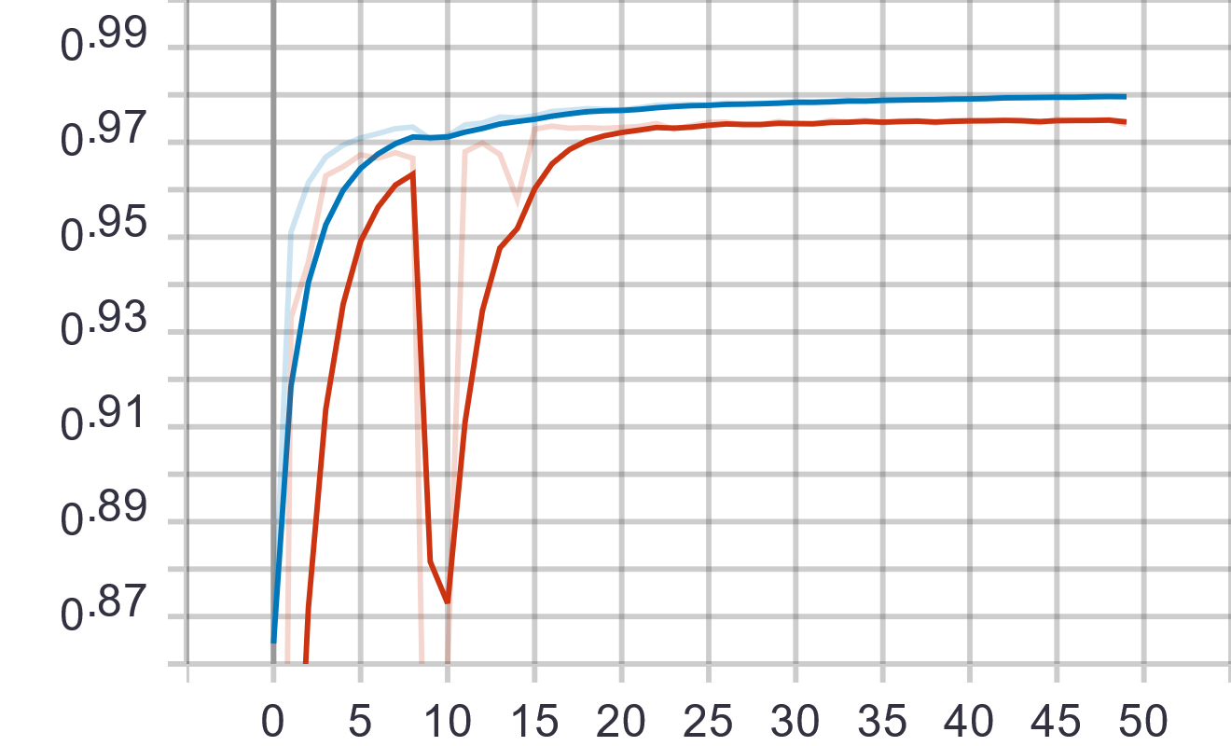
Network : PSP (Pyramid Scene Parsing)
Backbone : VGG19
Metric : Accuracy
%
Train
Validation
Epochs
Notes:
Ecco quindi come si presentano i risultati ottenuti da tensorboard.
Il tratto rosso indica l’andamento in questo caso dell’accuracy sul validation set e quello blu sul test set.
I risultati ottenuti sono quindi numericamente esemplari , raggiungendo per la rete e la backbone specificata , in termini di accuracy un valore di circa 98% e 97,5% rispettivamente su train e validation set.

Slide 4
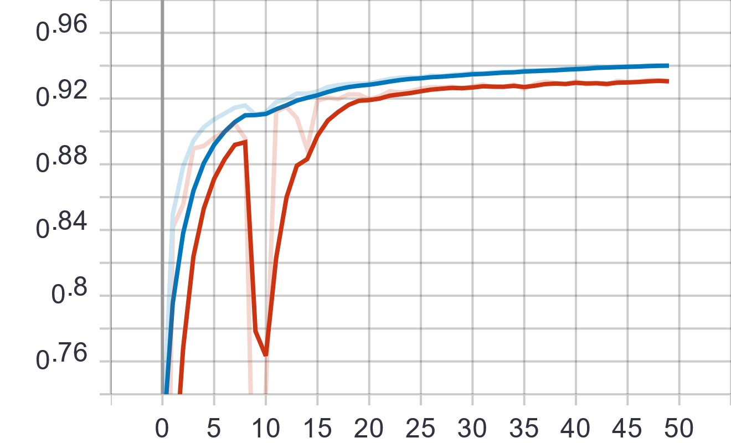
Network : PSP (Pyramid Scene Parsing)
Backbone : VGG19
Metric : IoU (Intesection over Union coeff)
%
Train
Validation
Epochs
Notes:
Stesso discorso per l’iou dove si raggiungono valori superiori al 94% per il train e di circa il 93% sul validation

Slide 5
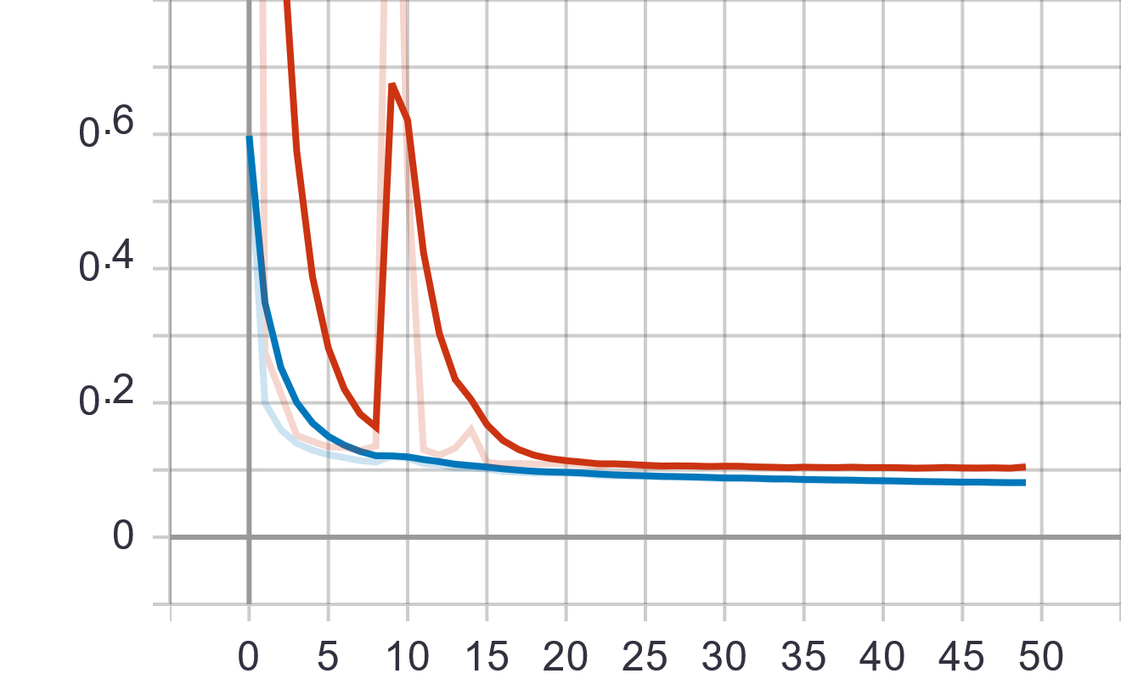
Network : PSP (Pyramid Scene Parsing)
Backbone : VGG19
Metric : Jaccard loss
%
Train
Validation
Epochs
Notes:
Per quanto riguarda invece la loss , nel particolare la Jaccard loss che , come già affermato dai miei colleghi , è molto utili quando abbiamo la presenza di classi «sbilanciate» nei campioni proposti,
Si raggiungono eccellenti risultati . In particolare circa 0.1% per il validation e circa 0.8% per il train.

Slide 6
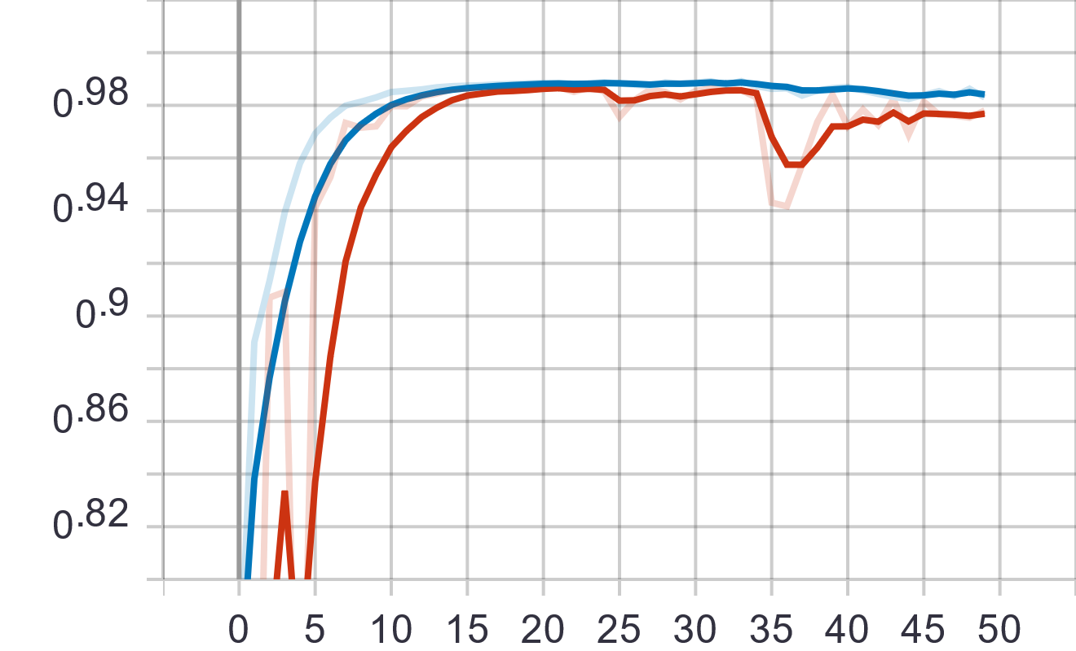
Network : Unet
Backbone : VGG16
Metric : Accuracy
%
Train
Validation
Epochs
Notes:
TensorBoard offre anche la possibilità di inserire uno valore di smooth (lisciamento) compreso tra 0 ed 1 che consiste nell’applicazione di un particolare filtro il cui scopo è evidenziare i pattern significativi e diminuire il rumore.
In pratica quindi si effettua una media tra valori contigui oppure molto vicini nello spazio oppure nel tempo.
Per tale rete otteniamo risultati ancor migliori della precente con un’accuracy sul train di circa il 98,4% e sul validation di circa il 97,7%

Slide 7
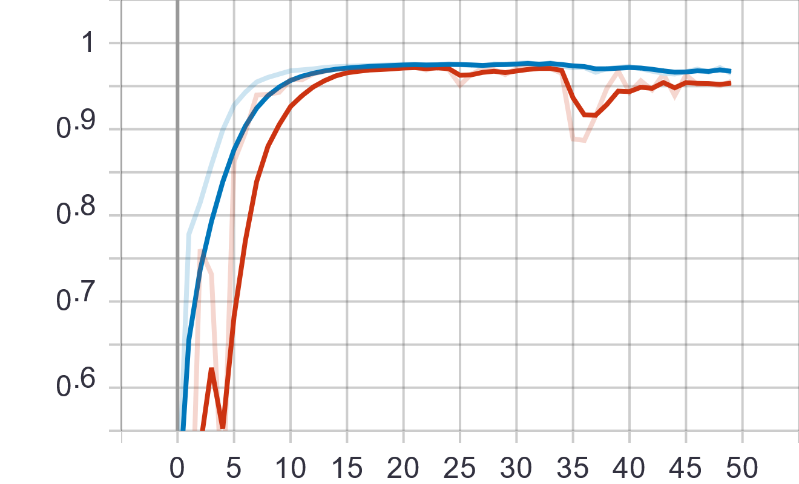
Network : Unet
Backbone : VGG16
Metric : IoU (Intesection over Union coeff)
%
Train
Validation
Epochs
Notes:
Per l’iou raggiungiamo circa il 96% e il 95% per rispettivamente train e validation

Slide 8
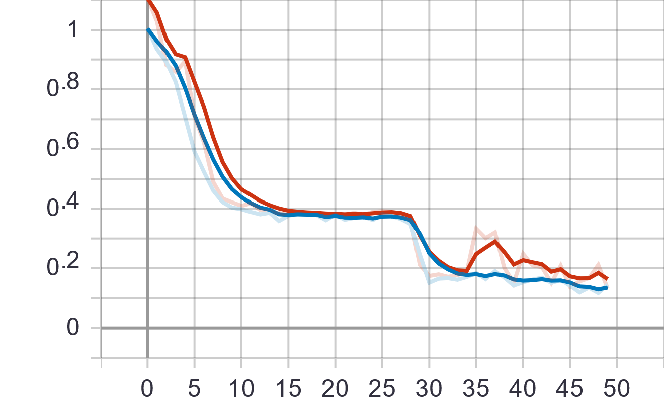
Network : Unet
Backbone : VGG16
Metric : Jaccard loss
%
Train
Validation
Epochs
Notes:
Mentre per la loss , sempre di tipo JACCARD , ottimi valori quali 0.12% per il train e 0,15 per il validation

Slide 9
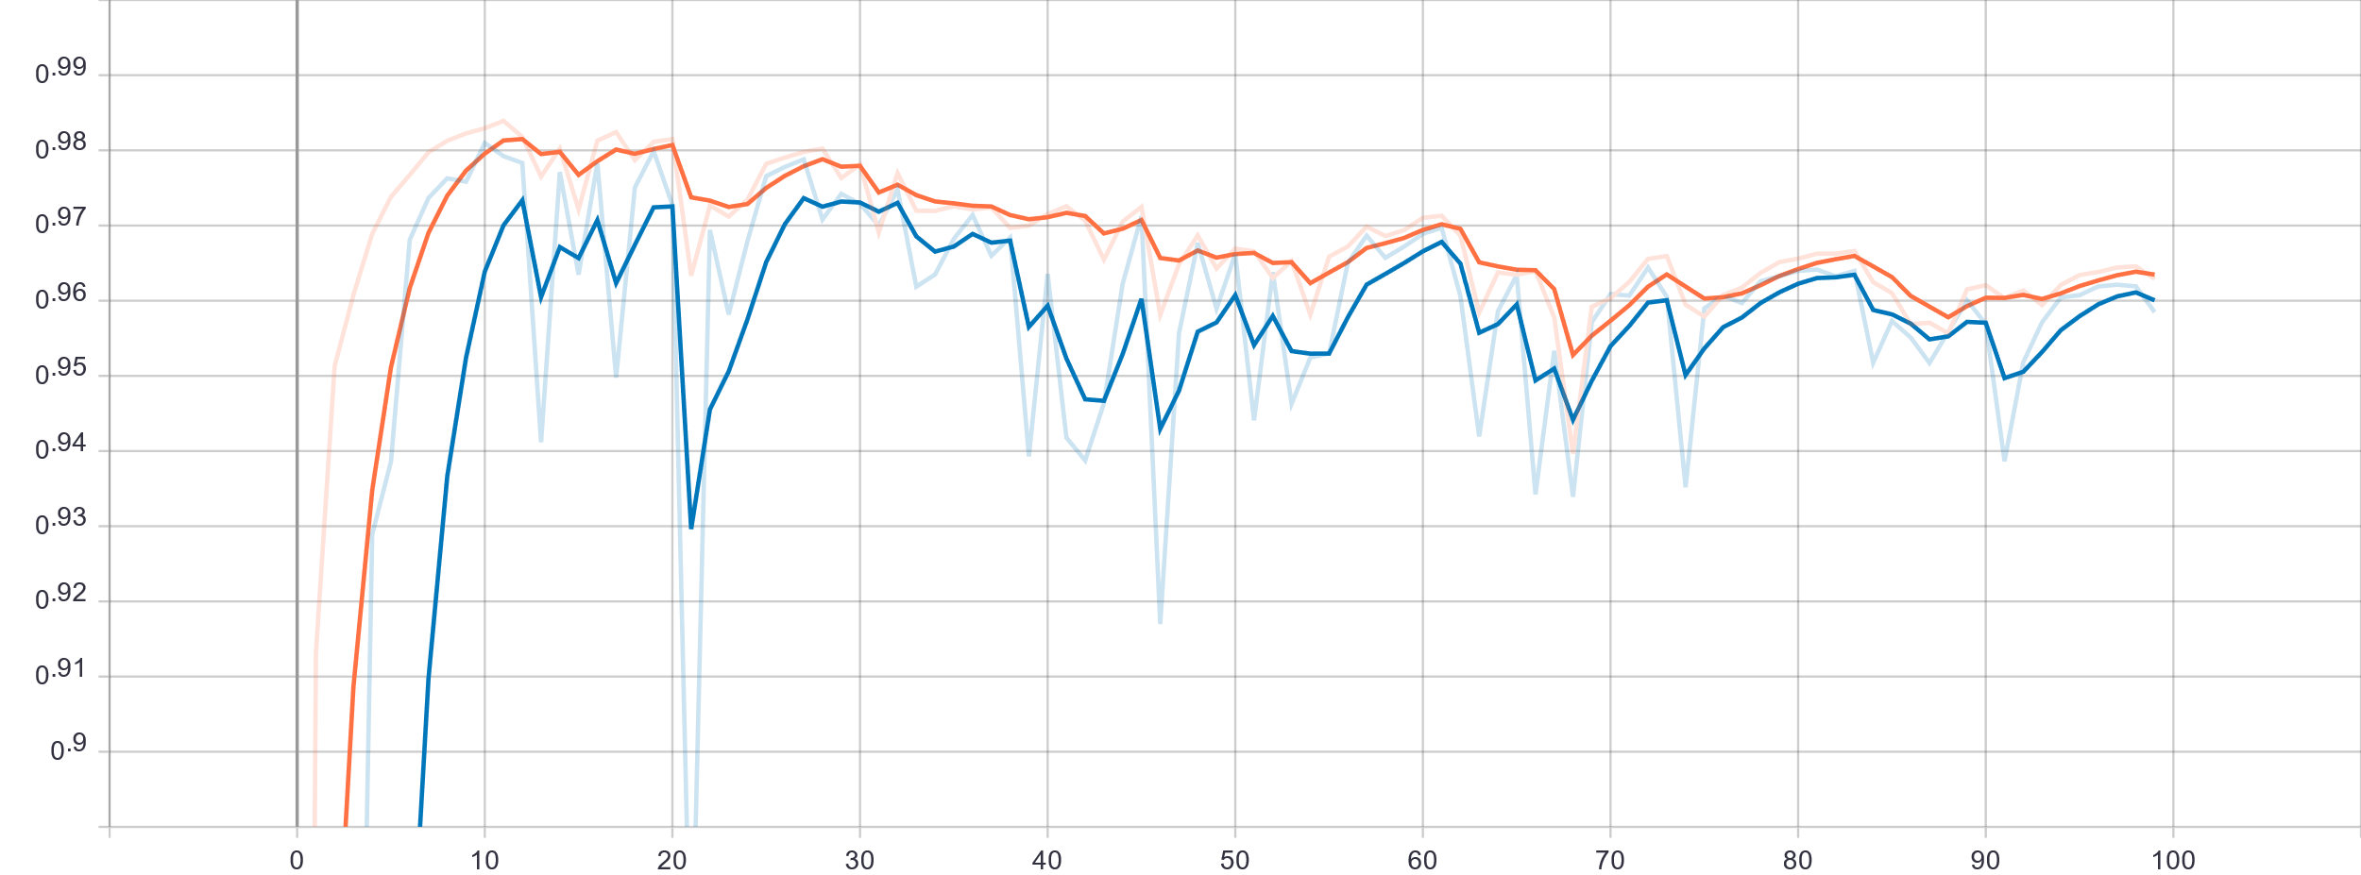
Network : Unet
Backbone : VGG19
Metric : Accuracy
%
Validation
Train
Epochs

Slide 10
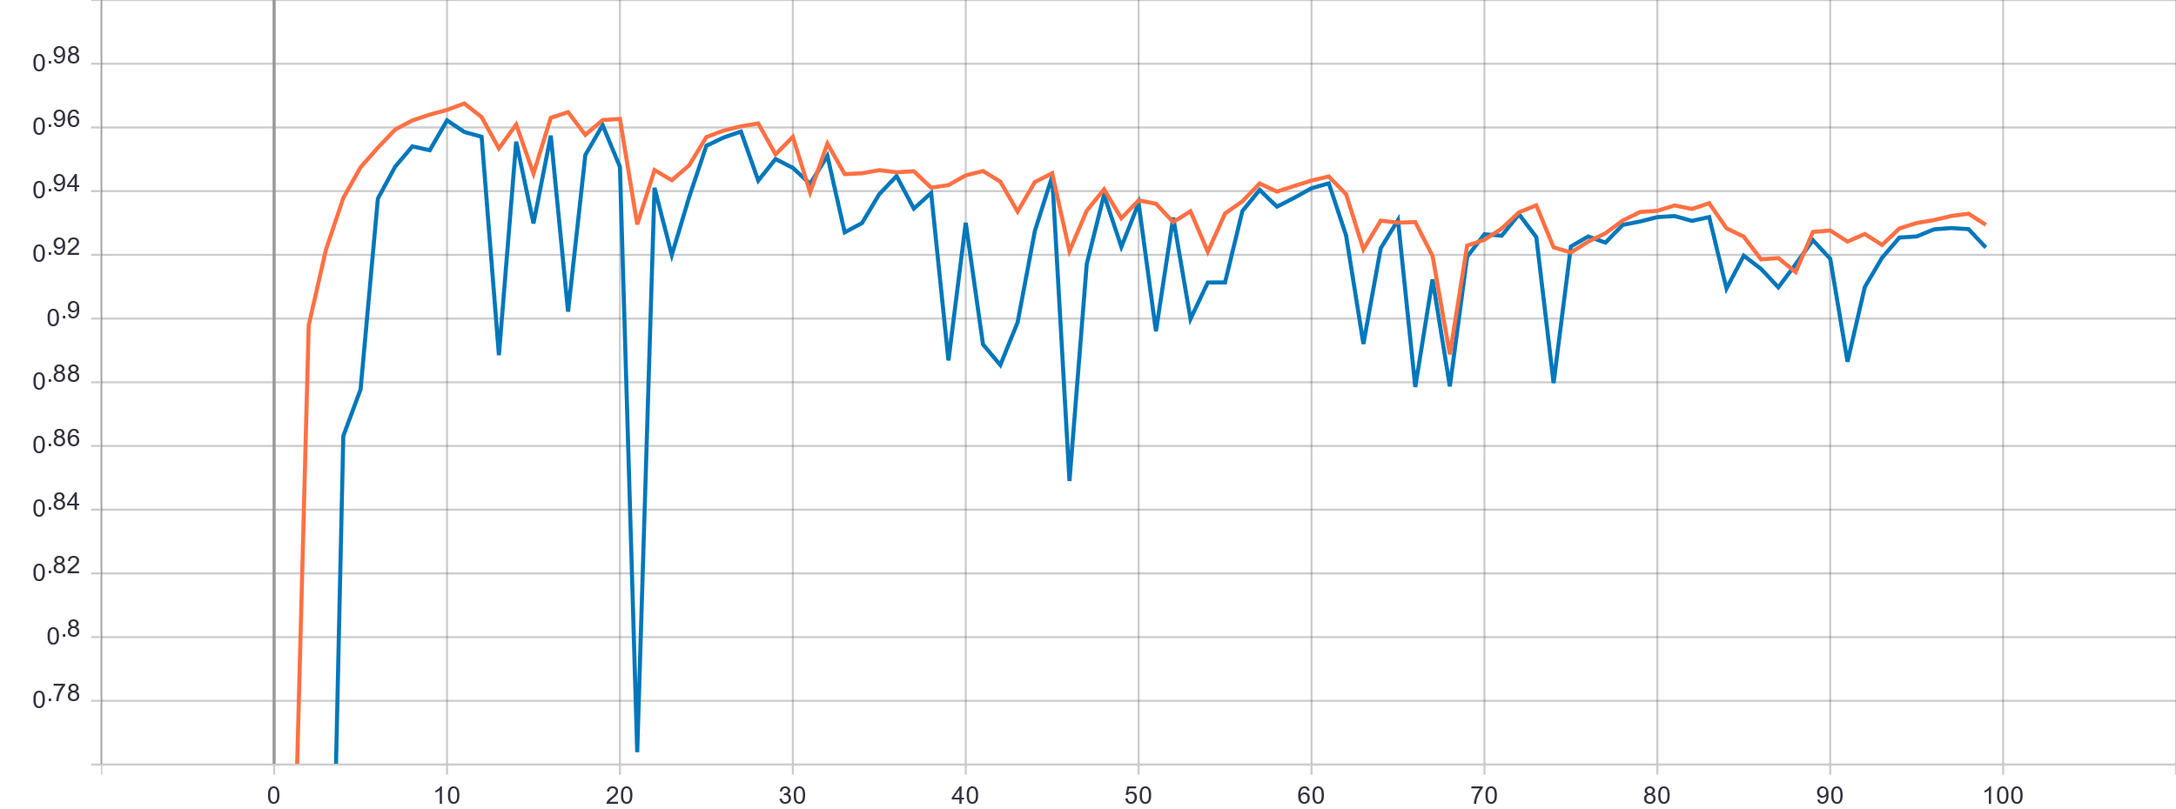
Network : Unet
Backbone : VGG19
Metric : IoU (Intesection over Union coeff)
%
Train
Validation
Epochs

Slide 11
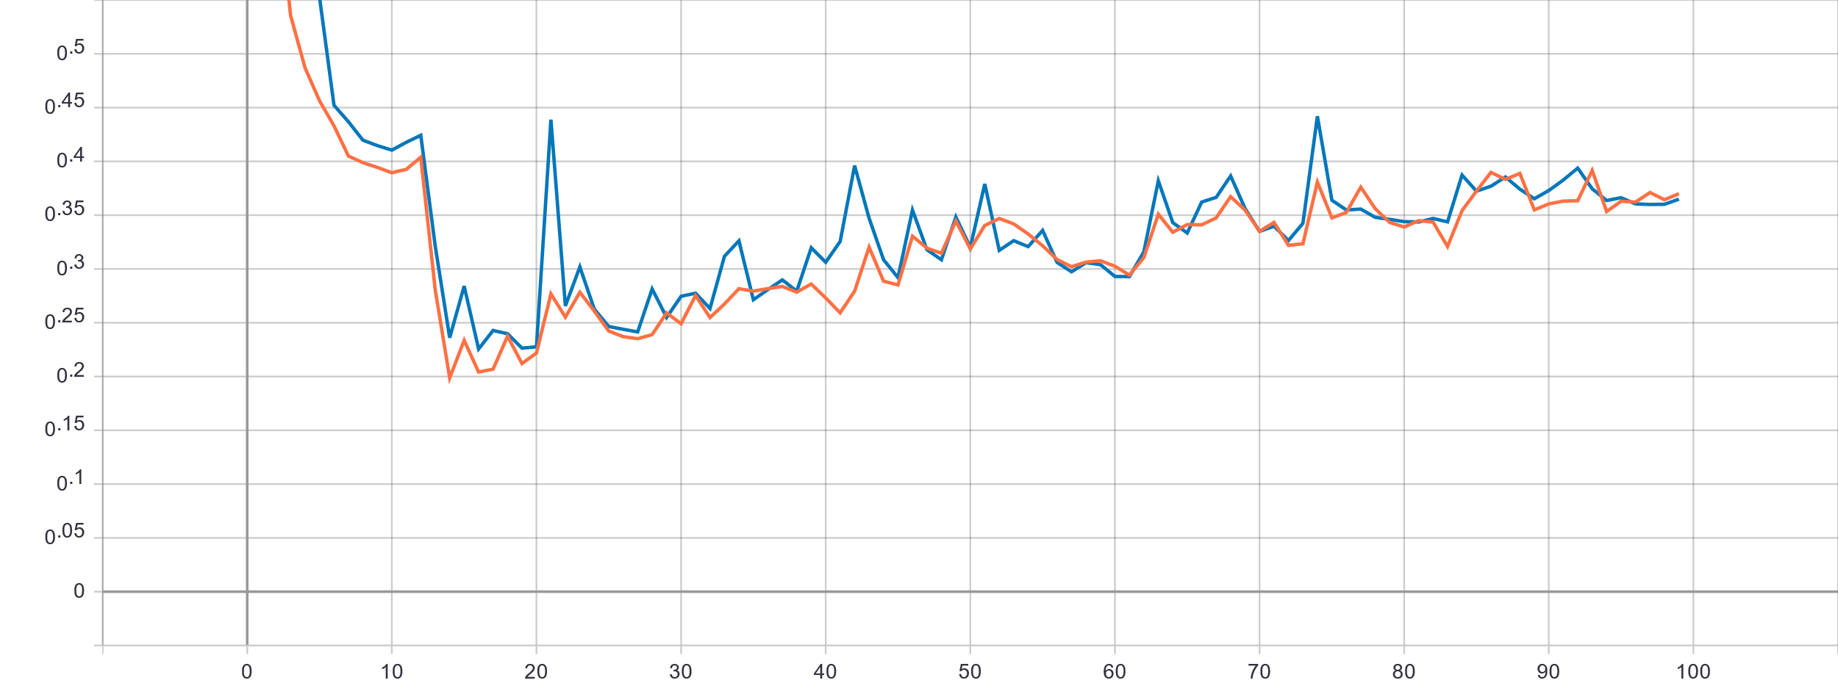
Network : Unet
Backbone : VGG19
Metric : Jaccard loss
%
Train
Validation
Epochs

Slide 12

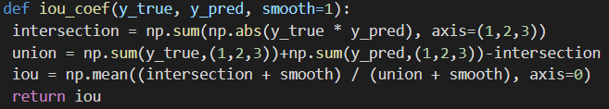
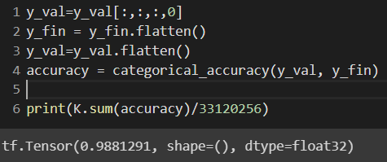
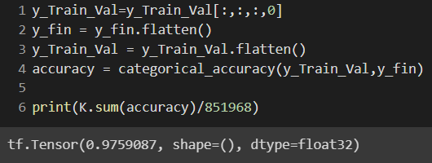


ENSEMBLE
Definizioni metriche
Risultati sul Validation set
Risultati sul Test set
Notes:
A valle dell’ensemble (ovvero l’unione dei risultati dei modelli visti in precedenza al fine di ottenere un risultato finale migliore dei risultati dei singoli modelli) otteniamo i seguenti risultati.
Analizzando i risultati delle metriche in questione , abbiamo un risultato di circa 0.99% e 0.98%(circa) per accuracy ed iou sul validation e 0.97% e 0.96% (circa) per accuracy e iou sul test set.
Risultati quindi davvero ottimi che richiedono comunque una validazione grafica , che per il task in questione si presta ad essere piuttosto fondamentale.

Slide 13

Risultati Numerici
TEAM 4 - FOOD
Notes:
Per la validazione grafica abbiamo usato le 8 foto fornite nel data set per il test.
Più nello specifico per ogni foto abbiamo generato randomicamente dei punti e visto quindi il valore del campione in questione nel punto selezionato.
La scelta della randomicità è stata considerata al fine di una selezione imparziale dei punti , cercando di escludere il più possibile punti appartenenti al tray ed al background.

Slide 14
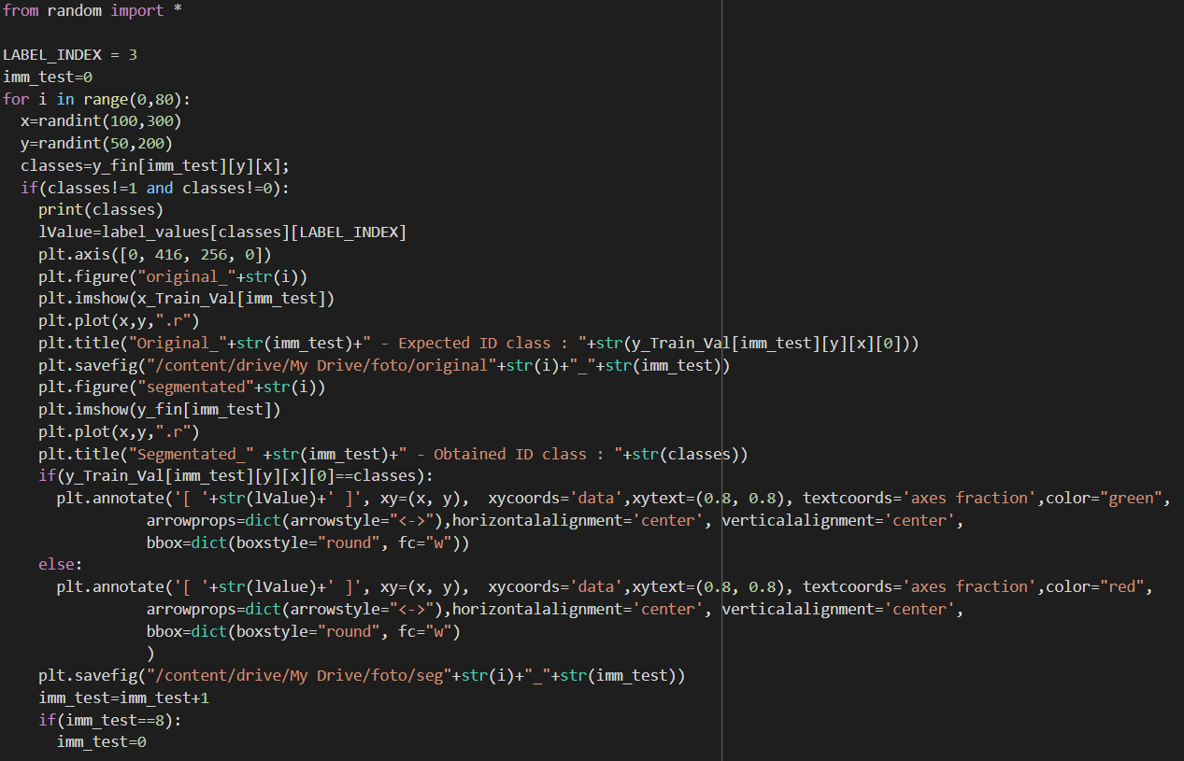
Script per l’analisi visiva dei risultati
Notes:
Tale script prevede quindi la generazione di due punti casuali interi compresi in un certo intervallo.
Ovviamente non tutte le foto ottunute sono state riportate per questioni di tempo e spazio.
Se la classe di appartenenza non è tray o backgraund si procede nel confronto tra la l’id della classe aspettata con l’id della classe ottenuta.
Tramite la libreria matplot lib vengono quindi plottate le varie foto (originali e segmentate) con il punto selezionato , la rispettiva classe di appartenza e la label che la caratterizza
Nel caso in cui il confronto non vada a buon fine il colore della label sarà rosso , indice di una cattiva classificazione

Slide 15
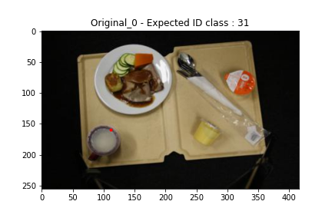
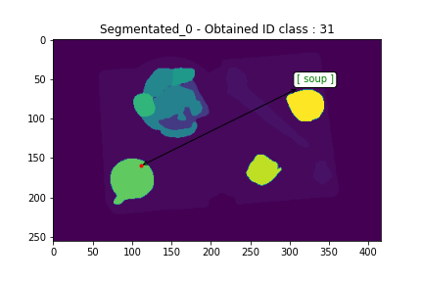

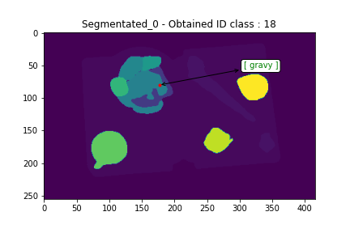
Notes:
Avendo 8 foto (elencate da 0 a 7 ) vediamo sulla sinistra la foto originale nel test set ed a destra la foto segmentata con il risultato della classificazione nel punto in questione.,
La label verde sta ad indicare proprio che l’id aspettato e quello ottenuto coincidono e che quindi effettivamente il pixel è stato classificato con «zuppa» correttaemtne.

Slide 16
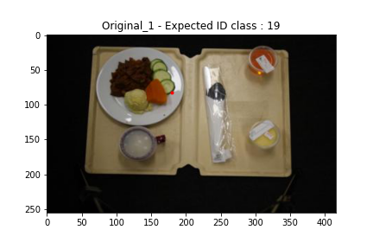
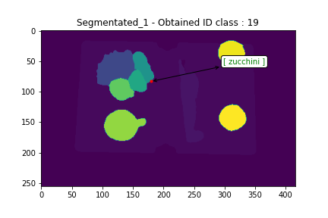



Slide 17
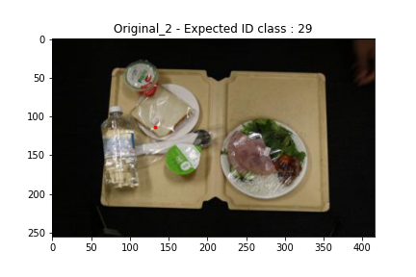
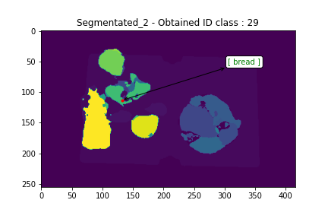



Slide 18
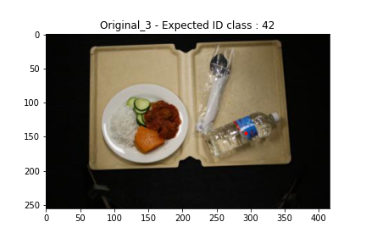
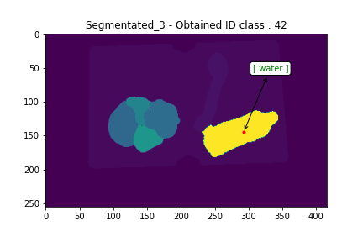

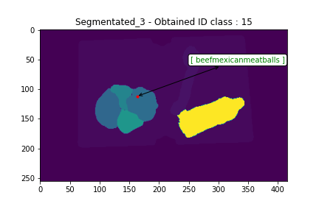

Slide 19
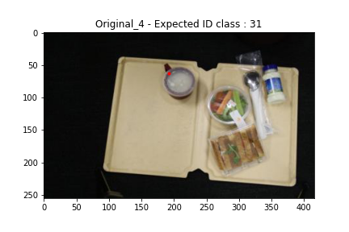
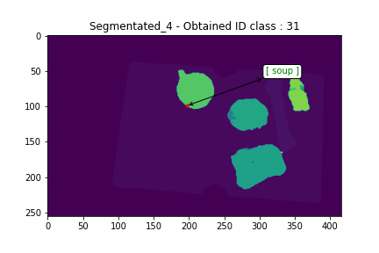

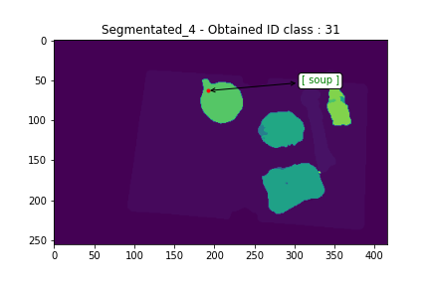

Slide 20
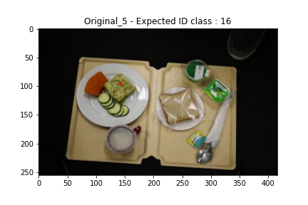
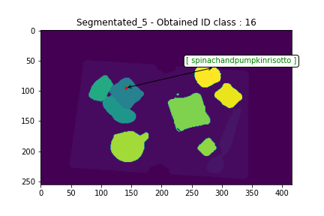

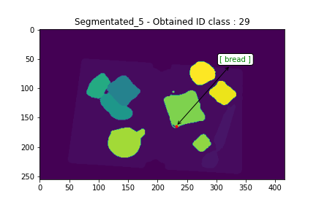

Slide 21
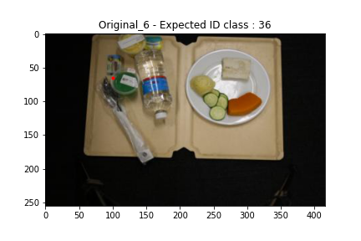
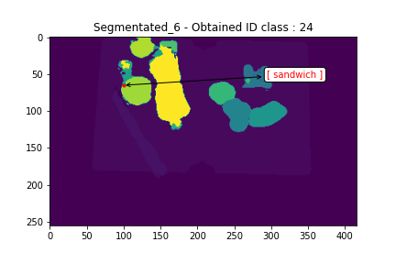

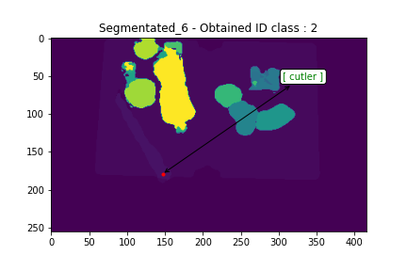
Notes:
Ovviamente non sempre la classificazione è corretta , coerentemente con i rusultati numeri , che per quanto ottimi non raggiungono (per ovvi motivi) il massimo ideale 100%
In questo caso possiamo vedere come nel riquadro in rosso la classe aspettata aveva ID 36 , ovvero in termini di label il pixel era classificato come «gelatina» mentre il risultato ottenutp è che il pixel è un «sandwitch»

Slide 22
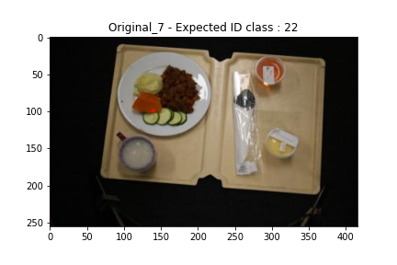
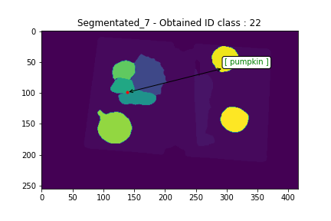
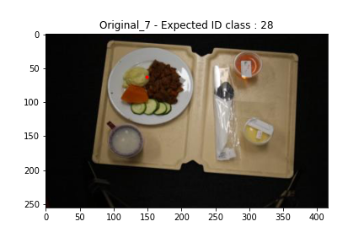
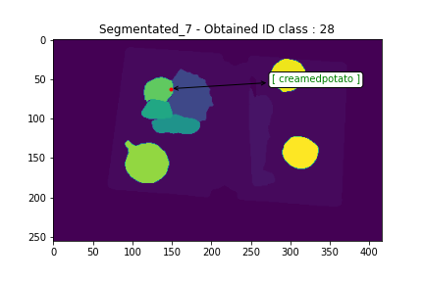

Slide 23

…SVILUPPI FUTURI
Notes:
Grazie per l’ascolto ed ora lascio la parola al mio collega.

